Slide 1
Dominio médico
Asunción Gómez Pérez
asun@fi.upm.es
ETSI Informaticos
Universidad Politécnica de Madrid
Campus de Montegancedo s/n
28660 Boadilla del Monte, Madrid, Spain
Participantes: María Poveda Villalón, Elena Montiel Ponsoda, Mari Carmen Suárez de Figueroa Baonza

Slide 2
Colaboración Organización Mundial de la Salud
Proyecto ICPS: International Classification for Patient Safety
Transformar la ICPS en una red de ontologías
  Desde especificación a implementación
  Dominios:
    Falls
    Pressure ulcer
Reutilización:
  Recursos ontológicos
  Recursos no ontológicos
Resultados no publicables

Slide 3
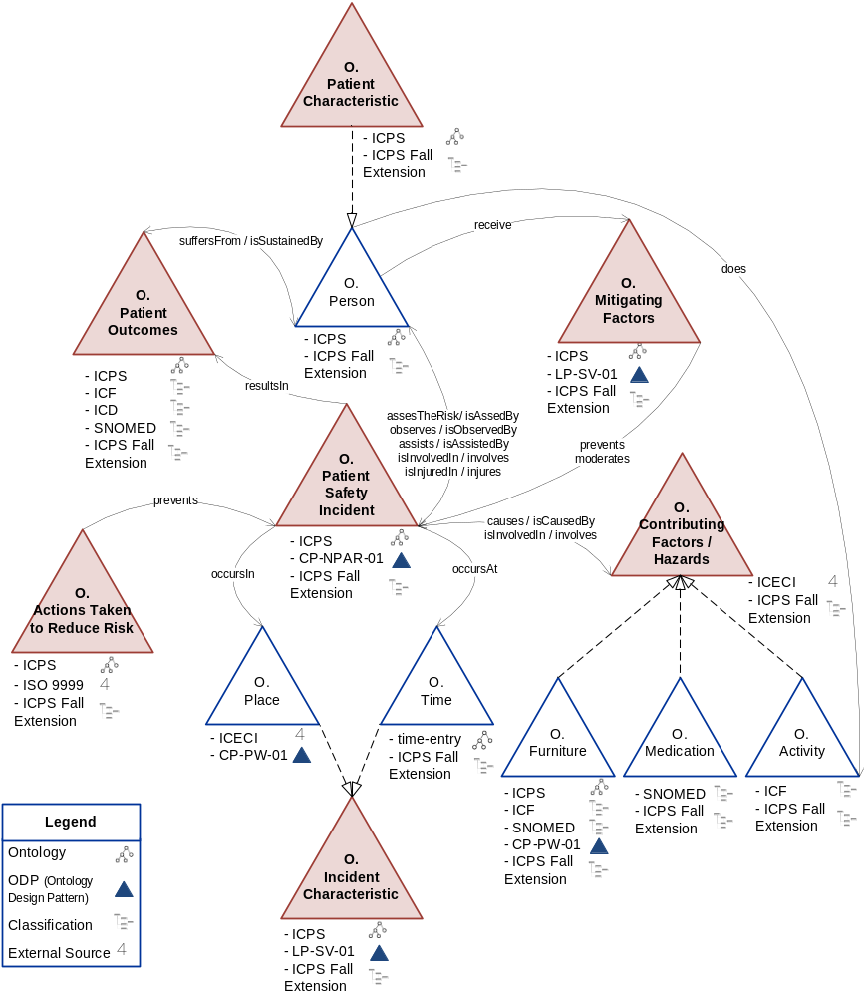
Análisis dominios y recursos

Slide 4
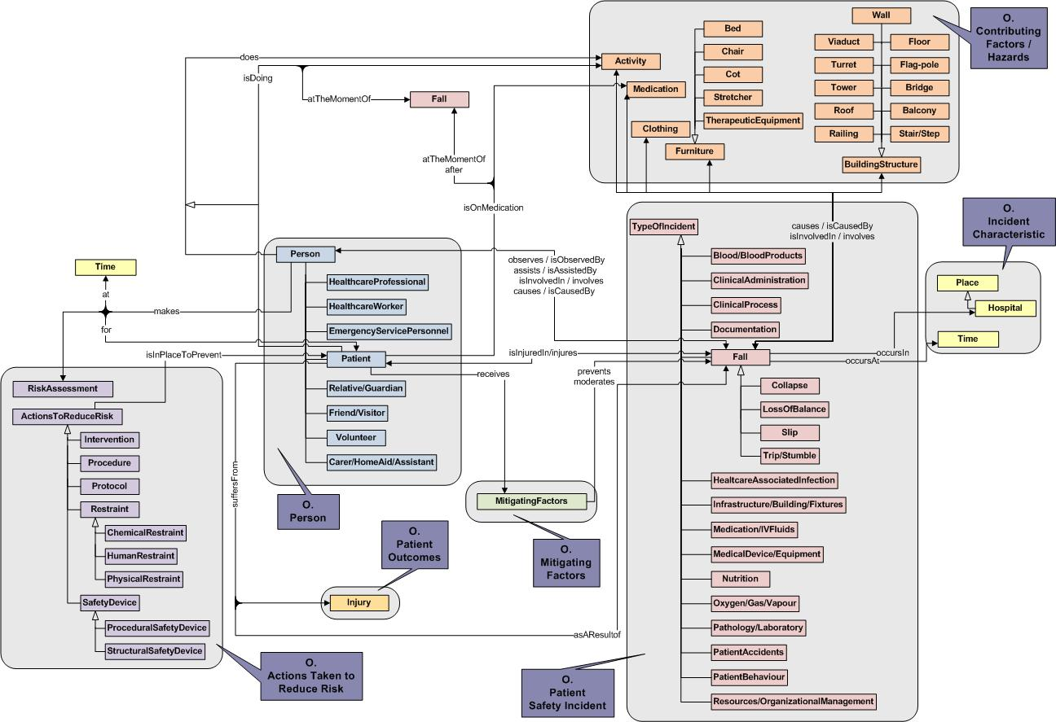
Modelo conceptual de alto nivel

